Slide 1
Факторинг для предприятий горно-геологической отрасли

Slide 2
Факторинг для предприятий горно-геологической отрасли
В настоящий момент Банк ориентируется на предоставление классического открытого факторинга с регрессом для рыночных Клиентов - Поставщиков сетевых компаний и предприятий, входящих в ТОП 600 крупнейших предприятий России.
Факторинг - это комплекс услуг, оказываемых Производителю или Поставщику, работающему на условиях отсрочки платежа, который включает:
- беззалоговое финансирование под уступку дебиторской задолженности
- управление дебиторской задолженностью
- проверку новых Покупателей
- сбор и обработка платежей контрагентов
- прочее
Основная цель факторинга - увеличение объема продаж за счет сокращения кассовых разрывов.

Slide 3
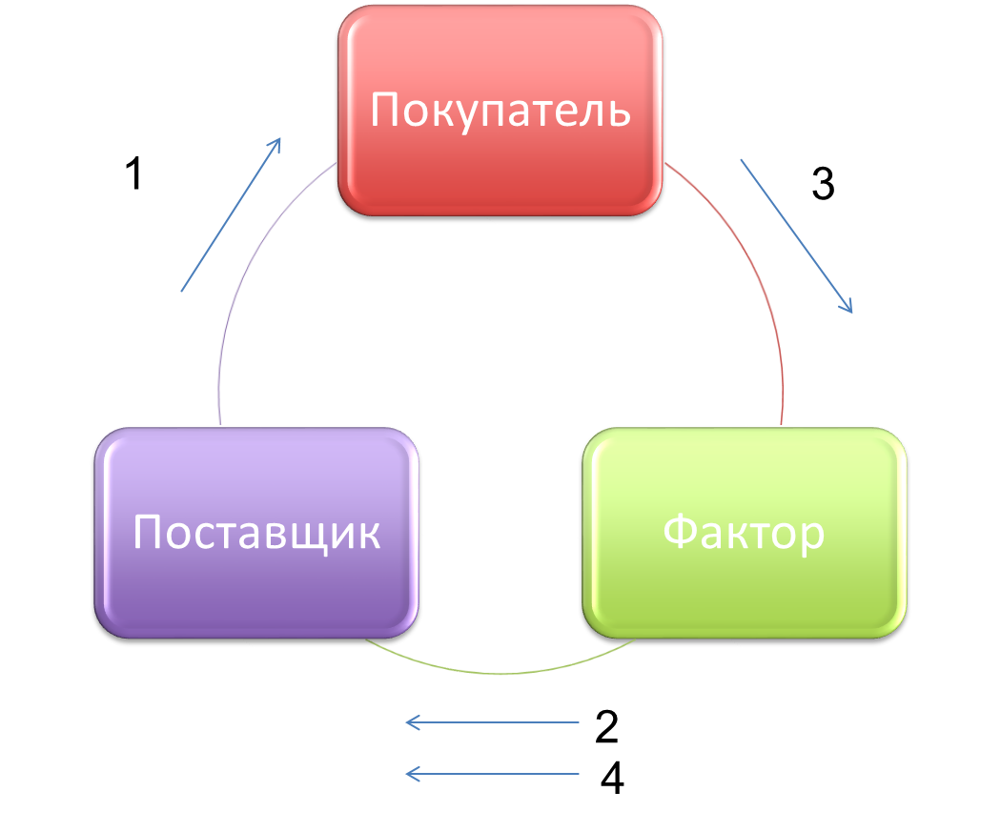
Классическая схема факторинга с регрессом
1. Поставщик отгружает товар с отсрочкой платежа Покупателю.
2. Фактор (Банк) оплачивает Поставщику до 90% суммы поставки.
3. Покупатель оплачивает 100% суммы поставки в адрес Фактора после окончания отсрочки платежа.
4. Фактор перечисляет на счет Поставщика оставшуюся сумму (10%) за вычетом комиссии за факторинговое обслуживание.

Slide 4
Факторинг с регрессом
Факторинг с регрессом (англ. recourse factoring) – Клиент (Поставщик) переуступает Фактору дебиторскую задолженность, в обмен на которую получает беззалоговое финансирование и ряд дополнительных услуг: проверка дебиторов, управление дебиторской задолженностью, работа с просрочками и т.д., однако в случае невозможности получения задолженности от Дебитора в полном объеме Клиент обязан вернуть Фактору полученные денежные средства в срок, установленный Договором факторинга.
Выделяют два вида факторинга с регрессом: открытый и закрытый.

Slide 5
Виды факторинга с регрессом
Открытый факторинг (disclosed factoring) - вид факторинга, при котором Покупатель уведомляется об уступке права денежного требования Фактору и платит по договору поставки на реквизиты Фактора.
Закрытый факторинг (undisclosed factoring) - вид факторинга, при котором Покупатель не уведомляется об уступке права денежного требования Фактору и продолжает платить на реквизиты Поставщика, который в дальнейшем перечисляет эти денежные средства Фактору.
В настоящий момент Банк ориентируется на открытый факторинг; закрытый факторинг возможен, но рассматривается индивидуально, и доля Дебиторов по Закрытому факторингу должна составлять не более 20% от лимита Клиента.

Slide 6
Преимущества факторингового обслуживания в Банке СОЮЗ (АО)
Индивидуальный подход к каждому Клиенту;
Беззалоговое финансирование;
Бессрочный Договор факторинга;
Оперативное принятие решения о факторинговом обслуживании;
Увеличение лимитов по мере роста бизнеса Клиента;
Программное обеспечение, позволяющее получать всю необходимую информацию в режиме онлайн;
Оперативный пересмотр лимитов на Дебиторов;
Установление лимитов на федеральные торговые сети без истории работы;
Установление лимитов с учетом сезонности бизнеса;
Отсрочка платежа до 180 дней;
Отсутствие требования по открытию расчетного счета в Банке и переводу оборотов;
Возможность получения дополнительных банковских услуг.

Slide 7
Требования к Клиенту
Поставщик устойчиво работает не менее 6 месяцев при условии сдачи годовой отчетности, или группа компаний, в которую входит Поставщик, занимается данным видом деятельности не менее 12 месяцев;
Поставщик должен иметь положительную величину Чистых активов по бухгалтерской отчетности на последнюю отчетную дату;
• Поставщик (включая связанные структуры) не имеет просроченных обязательств перед бюджетом и внебюджетными фондами;
Поставщик (включая связанные структуры) не ведет в настоящий момент судебных процессов, по которым он является ответчиком, результат которых может оказать негативное влияние на финансовое состояние Поставщика;
Отсутствует отрицательная кредитная и факторинговая история взаимоотношений с Фактором и иными кредиторами;
Поставщик готов предоставлять исчерпывающую информацию, касающуюся его деятельности.

Slide 8
Стоп факторы
Клиент и Дебитор аффилированы;
Клиент – индивидуальный предприниматель или юридическое лицо, которое не составляет бухгалтерскую отчетность, включающую бухгалтерский баланс и отчет о финансовых результатах;
Контракт подразумевает расчеты по бартеру, расчеты ценными бумагами, использование различного рода схем, отличных от безналичной формы расчетов на расчетный счет Поставщика;
Арбитражным судом принято к рассмотрению заявление о признании Клиента или Дебитора несостоятельным (банкротом);
Дебитор занят в сельском хозяйстве или в сфере строительства;
Софинансирование (финансирование Клиента по одному Дебитору одновременно с другим фактором по одному Контракту);
Ведение убыточной деятельности Клиентом на протяжении 4-х последних отчетных кварталов.

Slide 9
Требования к структуре сделки
Вид факторинга – открытый факторинг с регрессом, закрытый индивидуально не более 20% от лимита на Клиента;
Лимит на Клиента – не менее 15 млн. руб.;
Отсрочка платежа – не более 180 к.д.;
Период ожидания – 30 к.д.;
Процент финансирования Дебитора – до 90% (определяется в зависимости от платежной дисциплины и объема встречных требований);

Slide 10
Спасибо за внимание!
Заместитель Управляющего
Красноярским филиалом
Банка СОЮЗ (АО)
ЗЫРЯНОВ СЕРГЕЙ ВЛАДИМИРОВИЧ
Тел.: (391) 215-9-213, доб. 36-116
Тел.моб. +7 913 534 94 21
www.banksoyuz.ru
Sergey.Zyryanov@BANKSOYUZ.RU

